Slide 1
Bina Konstruksi
KABUPATEN BARITO KUALA

Slide 2
1
Gambaran Umum

Slide 3
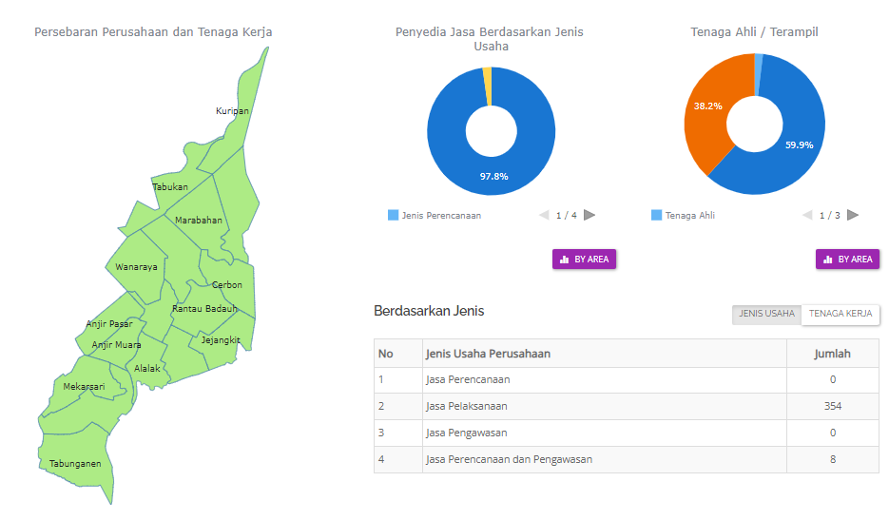
Penyedia Jasa dan Tenaga Kerja Konstruksi
PENYEDIA JASA KONSTRUKSI
TENAGA KERJA KONSTRUKSI
Penyedia Jasa Konstruksi di Kabupaten Barito Kuala sebanyak 354 perusahaan, dengan rincian :
Perusahaan Jasa Pelaksana 346
Perusahaan Jasa Perencana / 8
Pengawasan
Kemudian klasifikasi berdasarkan kualifikasi bidang usaha, dengan rincian :
Kecil 331 Perusahaan
Menengah 23 Perusahaan
Besar 0 Perusahaan
Tenaga kerja konstruksi yang telah terdata oleh sistem informasi jasa konstruksi Kab. Barito Kuala dengan rincian :
Tenaga Ahli Bersertifikat 34 Orang
Tukang Bersertifikat 1.0378Orang
Tukang Non Sertifikat 688 Orang

Slide 4
Dasar Hukum
Peraturan Daerah Kabupaten Barito Kuala Nomor 105 tahun 2021
Kedudukan, Susunan, Organisasi, Tugas dan Fungsi, serta Tata Kerja Perangkat Daerah Kabupaten Barito Kuala.
OPD Jasa Konstruksi setara Eselon 4 dengan nomenklatur Seksi Bina Konstruksi
Fungsional Pembina Jasa Konstruksi Ahli Muda sebagai Koordinator Seksi Bina Konstruksi

Slide 5
Tim Kami
SAID SAFWANI H, ST
Hj.SARASWATI DWI P,MT
H. SABERI THANOOR,ST
H.SARWATA, S.ST
TITO PURNA I, A.Md
Penelaah Mutu Konstruksi
Kabid TRBK
Kepala Dinas PUPR
Kab. Barito Kuala
Pembina Jasa Konstruksi Ahli Muda
Pengelola Jasa Konstruksi
Dibantu 2 orang THL

Slide 6
Program – Kegiatan – Sub Kegiatan
2

Slide 7
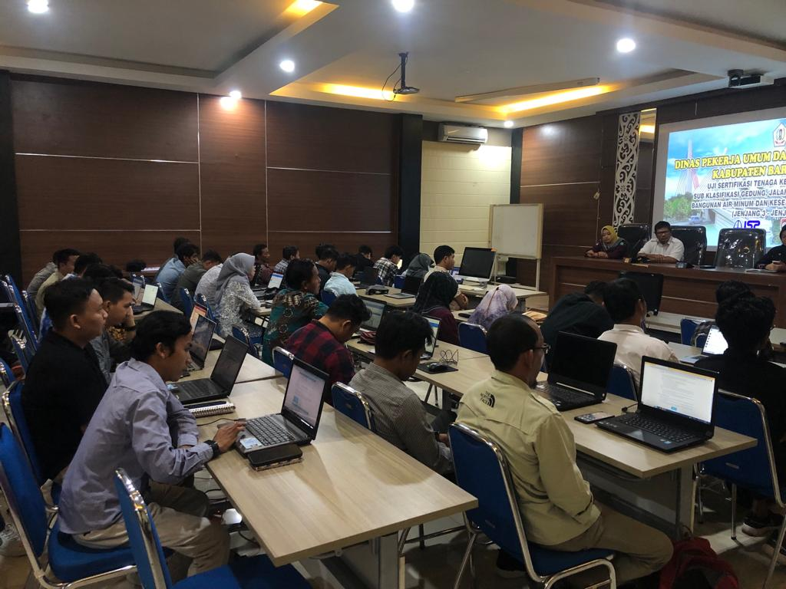
Penyelenggaraan Pelatihan Tenaga Terampil Konstruksi
Sub Kegiatan - Pembinaan dan Peningkatan Kapasitas Kelembagaan Konstruksi (Sosialisasi Peraturan Perundang-Undangan terkait Konstruksi)
Sub Kegiatan - Fasilitasi Sertifikasi Tenaga Terampil Konstruksi (Pembekalan dan Uji /Sertifikasi Tenaga Kerja Konstruksi)

Slide 8
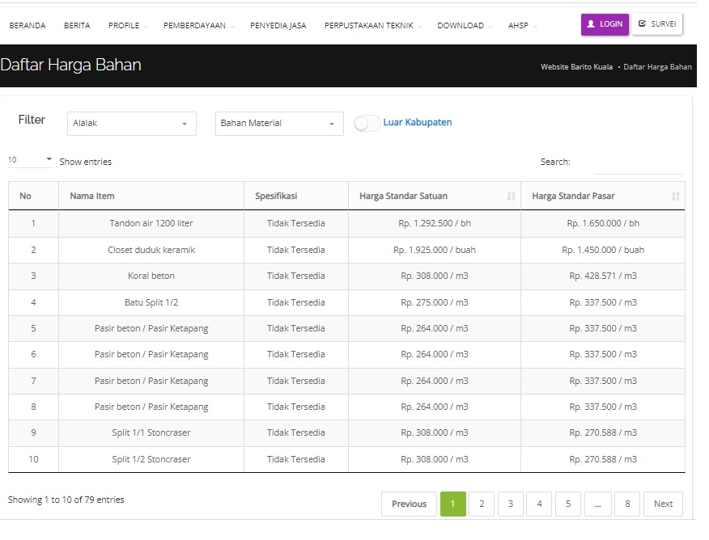
Penyelenggaraan Sistem Informasi Jasa Konstruksi Cakupan Daerah Kabupaten/Kota
Sub Kegiatan - Penyediaan Perangkat Pendukung Layanan Informasi Jasa Konstruksi (Penambahan Fitur Aplikasi dan Pengadaan Perangkat Keras)
Sub Kegiatan - Penyusunan Data dan Informasi Tenaga Kerja dan Badan Usaha ( Update data perusahaan Konstruksi dan Tenaga Kerja Konstruksi)
Sub Kegiatan - Penyusunan Data dan Informasi Ketersediaan / Penggunaan Material dan Peralatan (Survey Lapangan dan Update data pada Website)

Slide 9
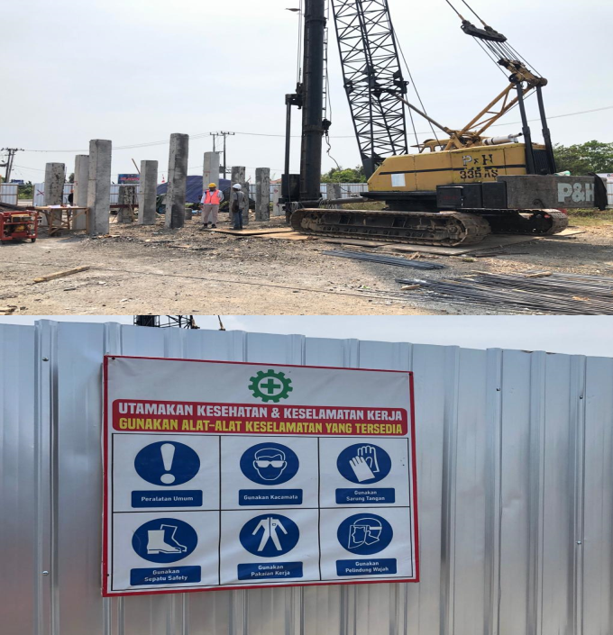
Pengawasan Tertib Usaha, Tertib Penyelenggaraan dan Tertib Pemanfaatan Jasa Konstruksi
Sub Kegiatan - Pengawasan dan Evaluasi Tertib Usaha, Tertib Penyelenggaraan, dan Tertib Pemanfaatan Jasa Konstruksi (Input data proyek, pengawasan lapangan, evaluasi)
Melaksanakan monitoring kemajuan pekerjaan, dengan mengunjungi lokasi proyek dan pengawasan lewat CCTV Solar Power.
Pengisian Raport kinerja penyedia konstruksi oleh admin, pengawas lapangan, PPTK.

Slide 10
Sistem Informasi Jasa Konstruksi Kab. Batola
3

Slide 11
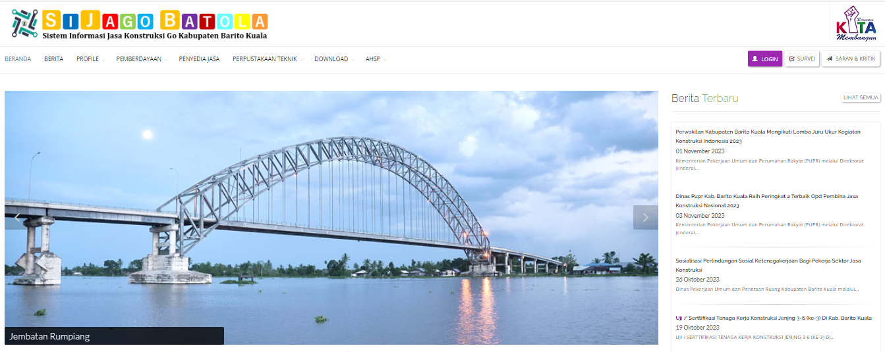
https://binakonstruksi-pupr.baritokualakab.go.id
Sistem Informasi Jasa Konstruksi Kabupaten Barito Kuala mulai dikembangkan pada tahun 2015 dan masih dilakukan upgrade secara berkesinambungan sesuai kebutuhan, ini sebagai media penyebarluasan informasi bagi masyarakat.

Slide 12
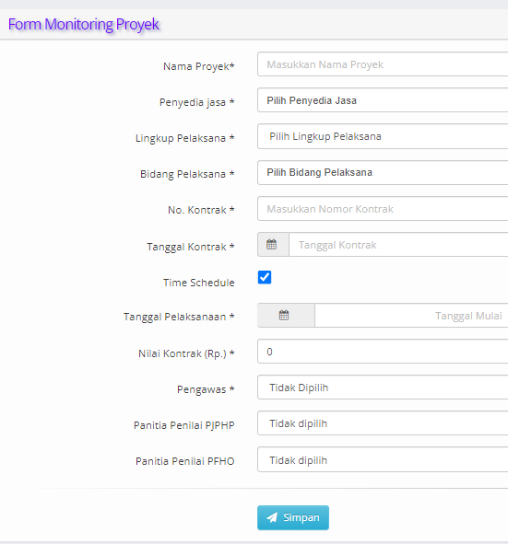
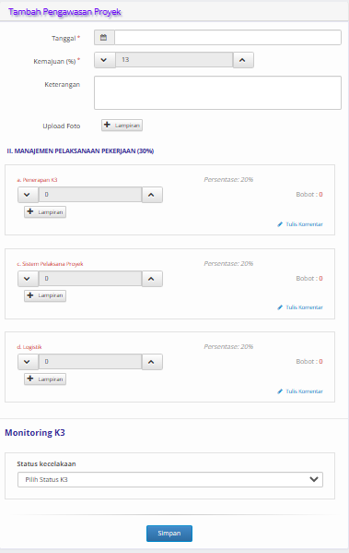
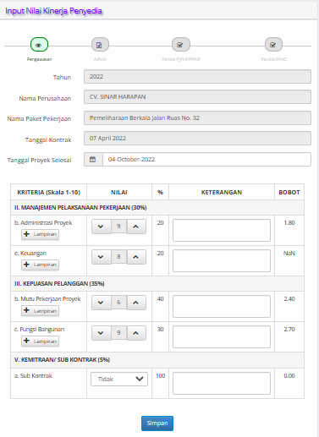
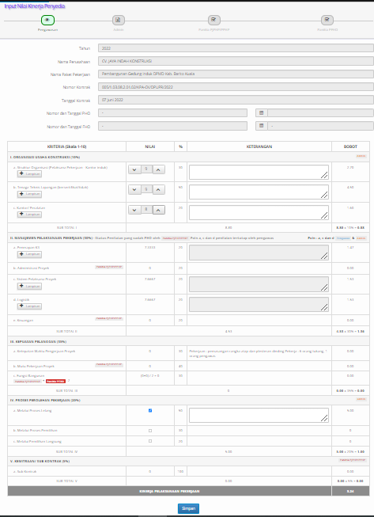
Aplikasi Kinerja Penyedia Jasa
Input Data Paket Pekerjaan oleh Admin
Input Data Monitoring oleh Pengawas Lapangan
Penilaian PHO dan FHO oleh PPTK
Raport Kinerja Penyedia
(Rangkuman Nilai)
Adalah aplikasi pengawasan untuk Penyedia Jasa yang dilaksanakan meliputi tertib usaha, tertib penyelenggaraan, dan tertib pemanfaatan jasa konstruksi, yang terangkum dalam raport kinerja penyedia jasa konstruksi

Slide 13
Reporting
Aplikasi Kinerja Penyedia Jasa ini ditunjang oleh aplikasi e-Bikon berbasis android untuk kemudahan Pengawas Lapangan laporan kemajuan proyek langsung di Lapangan, Kemudian untuk Proyek Strategis dan Akses nya susah di jangkau dipasang CCTV dengan Solar Power.
Akun Kepala Dinas dan Kepala Bidang Menerima notifikasi untuk Proyek yang kritis dari data laporan pengawas lapangan
Akses oleh Kepala Dinas / Kepala Bidang untuk paket kritis
e - Bikon
Solar CCTV
Aplikasi Penunjang berbasis Android
Terpasang pada paket strategis dan paket yang susah di akses pengawasan

Slide 14
Anugerah Kinerja Penyedia Jasa Konstruksi
Qoute :Qouteoint
Raport Kinerja Penyedia Jasa Konstruksi ini diharapakan dapat meningkatkan kualitas pekerjaan yang pada akhirnya meningkatkan kualitas bangunan dan sesuai dengan umur rencana.
Dengan aplikasi Kinerja Penyedia Jasa Konstruksi ini proses konstruksi dari tertib usaha penyedia Jasa Konstruksi, tertib penyelenggaraan konstruksi, dan tertib pemanfaatan konstruksi dapat di pantau dan di kendalikan secara berjenjang.

Slide 15
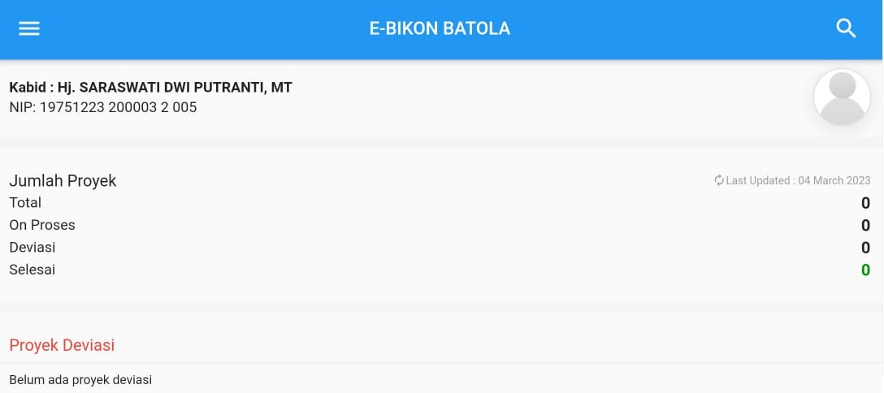
e-Bikon
Kemudahan dalam genggaman
Aplikasi e-Bikon dikembangan sebagai sarana untuk memudahkan akses data dan informasi website Jasa Konstruksi Kab. Barito Kuala.
Fitur awal dari aplikasi e-Bikon adalah untuk verifikasi dan validasi dalam rekomendasi IUJK dan Penerbitan Kartu PJTBU.
Kemudian dikembangkan dengan fitur laporan pengawasan proyek.

Slide 16
Data Perusahaan Konstruksi
Data Perusahaan Konstruksi adalah Data Dasar dalam pengelolaan Sistem Informasi Jasa Konstruksi sebagai objek untuk dibina dan dikembangkan dalam peningkatan mutu Konstruksi.

Slide 17
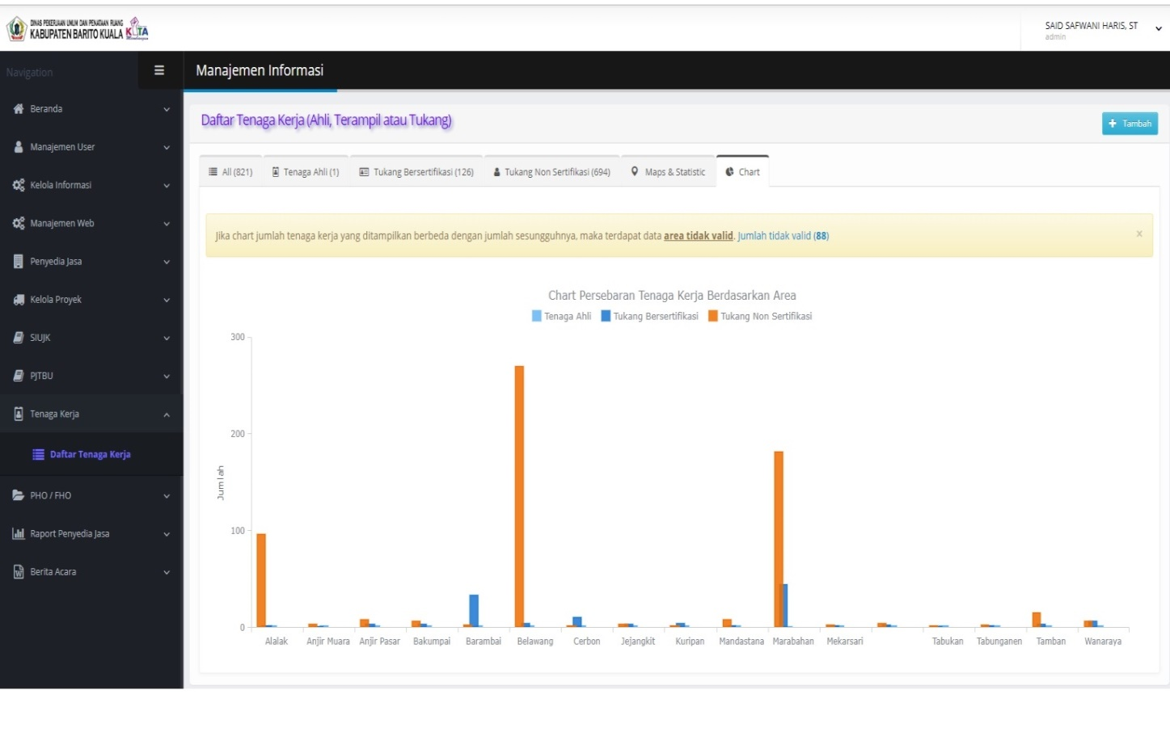
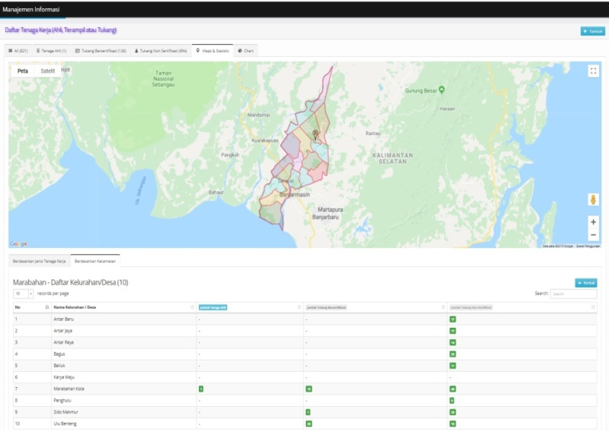
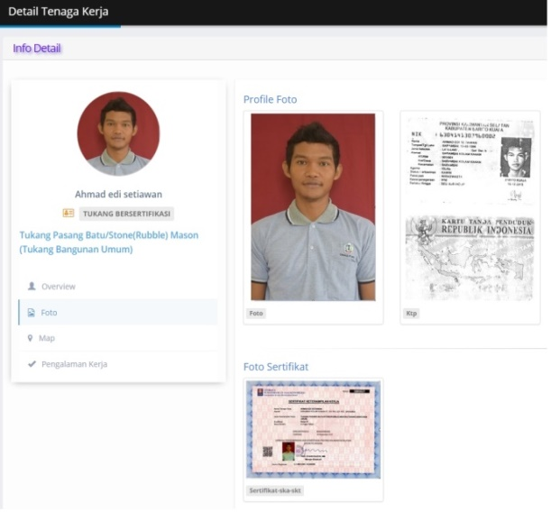
Tenaga Kerja Konstruksi
Statistik data TKK perkecamatan,data meliputi data tenaga ahli, tukang bersertifikat, dan data tukang non sertifikat. Ini sebagai acuan untuk pembinaan dan sertifikasi tukang.
Statistik
Data Perkecamatan meliputi TKK Sertifikasi dan Non Setifikasi
Data Desa
Detail TKK
Data include map, dan data tukang perdesa
Overview data tenaga kerja bersertifikat

Slide 18
Analisis Harga Pasar
Data Update
Input data hasil survey dalam sistem, hasil dapat diakses pada halaman depan website, sebagai dasar pembuatan AHSP
Survey dilaksanakan 2 kali dalam 1 tahun pada awal tahun dan tengah tahun anggaran, meliputi harga material dan peralatan konstruksi
Survey Pasar

Slide 19
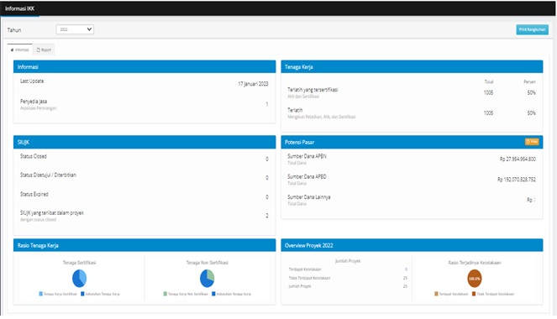
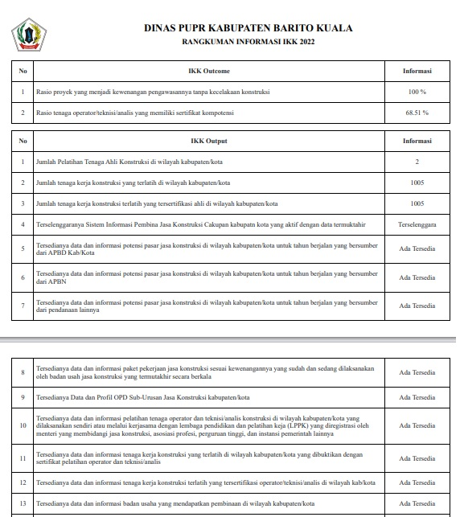
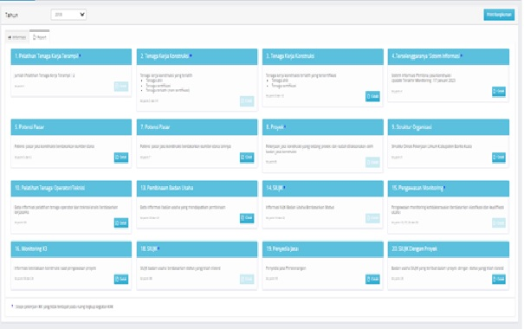
Indikator Kinerja Kunci (IKK)
Jasa Konstruksi
Rangkuman semua hasil Realisasi Fisik Program – Kegiatan – Sub Kegiatan Seksi Bina Konstruksi tergambar dalam IKK Jasa Konstruksi sebagai indikator pencapaian Pembinaan Jasa Konstruksi Daerah

Slide 20
Pengembangan Aplikasi berdasar Permen PUPR No. 1 tahun 2023
Pengembangan Lanjutan pada aplikasi Kinerja Penyedia Jasa Konstruksi
Penambahan fitur Daftar Simak pada User pada setiap proses proyek (Tertib Usaha, Tertib Penyelenggaraan, dan Tertib Pemanfaatan Jasa Konstruksi)
Penambahan fitur Pengawasan Insidensial
Surat Pernyataan digital
Penambahan Fitur Aplikasi Kinerja
Surat Pernyataan dengan Digtal Signature (TTE)
Daftar Simak pada setiap akun

Slide 21
Penghargaan OPD Pembina Jasa Konstruksi 2022-2023
4

Slide 22
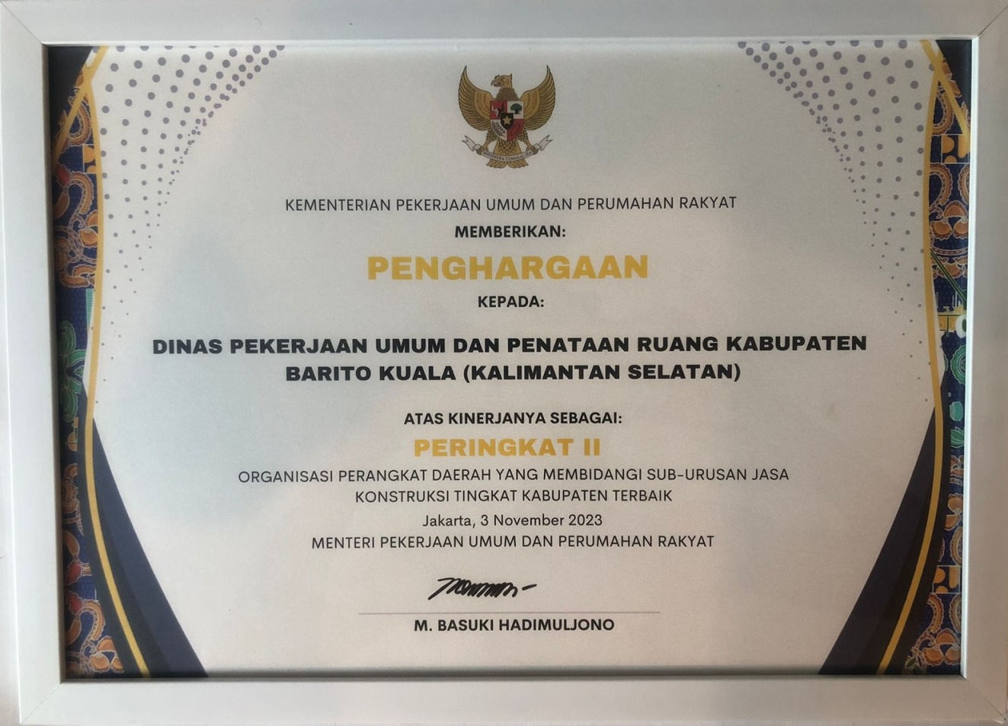
Terbaik 2 OPD Jasa Konstruksi Kabupaten 2023

Slide 23
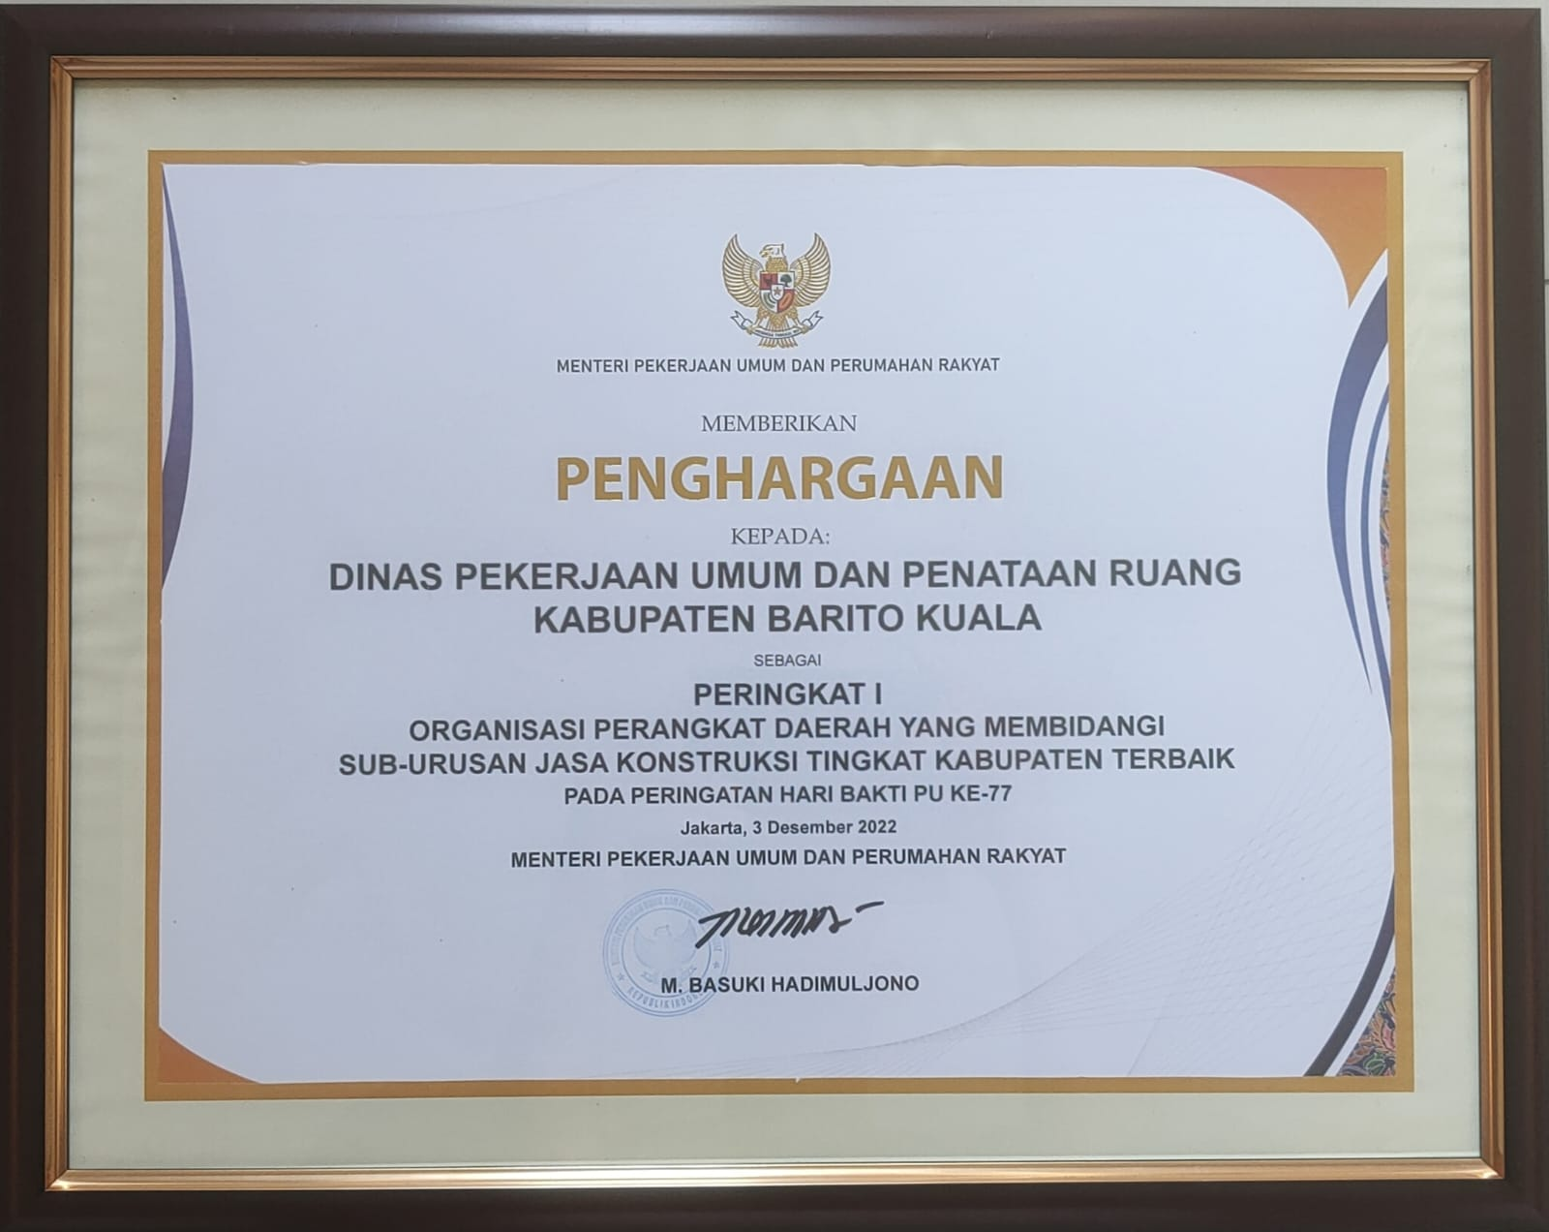
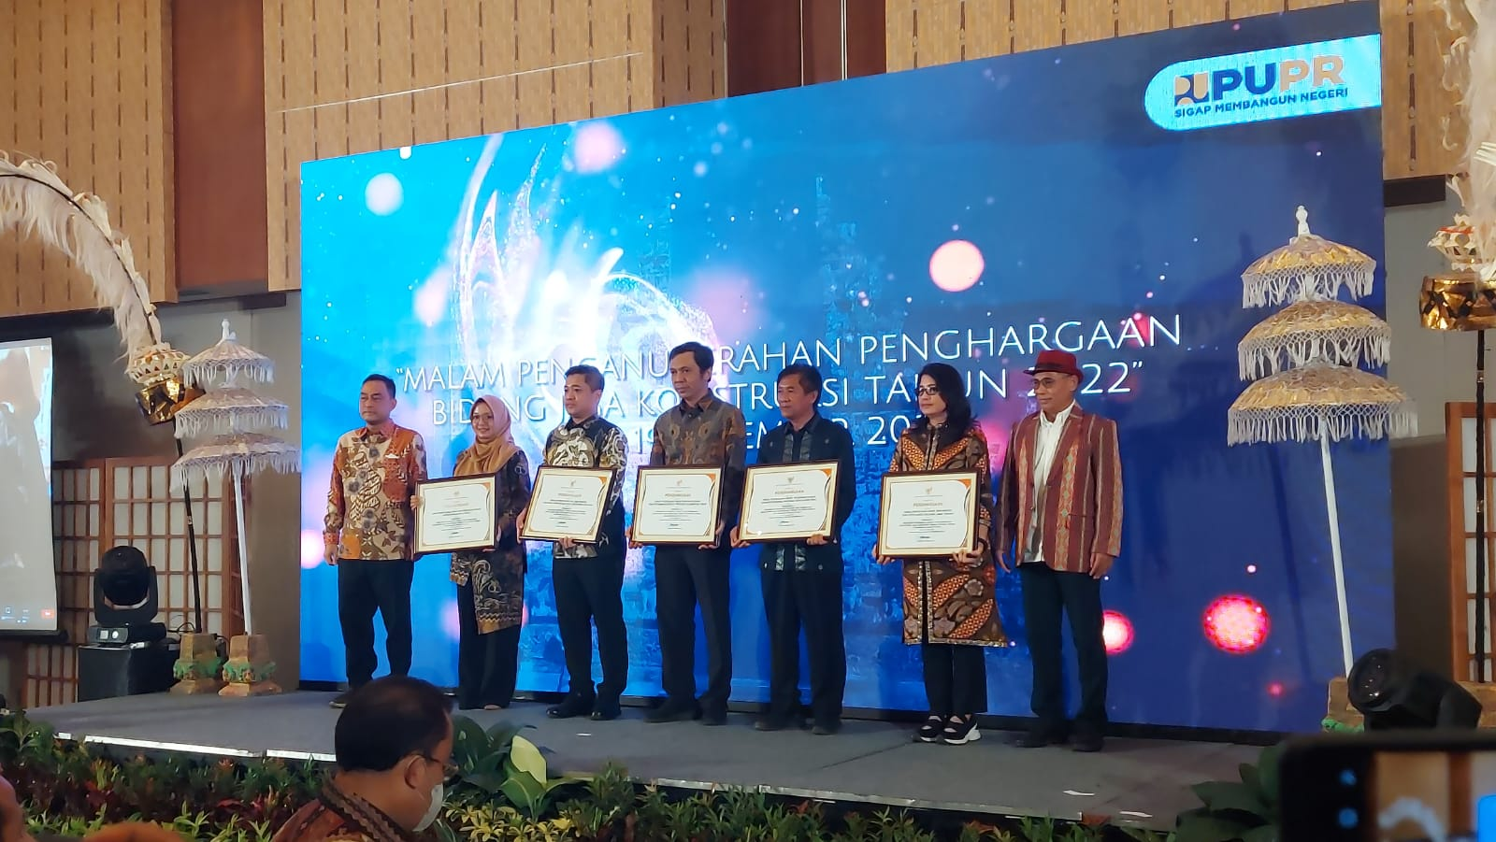
Terbaik I OPD Jasa Konstruksi Kabupaten 2022

Slide 24
TERIMA KASIH
binakonstruksi.btl@gmail.com
https://binakonstruksi-pupr.baritokualakab.go.id

